Slide 1
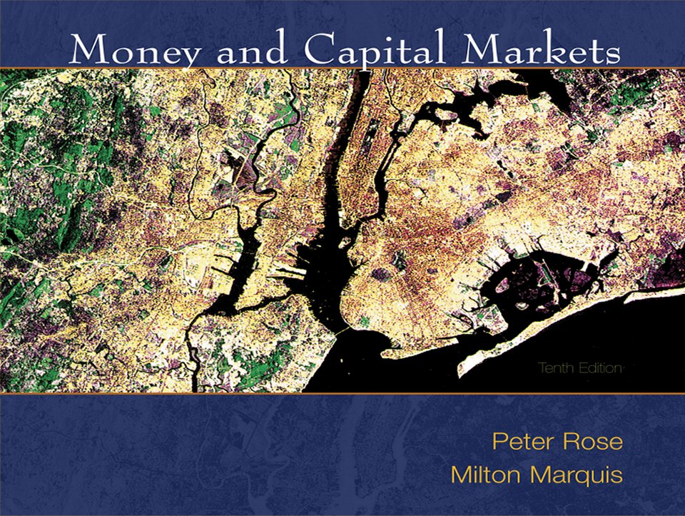

Slide 2
第8章
利率风险结构：违约、提前支付 、税收及其他利率决定因素

Slide 3
 学习目标 
了解金融资产的市场性、流动性、违约风险、赎回权、提前支付风险、可转换性、税收性质等对利率和价格的影响。
理解为什么在全球经济和金融体系中存在数以千计的不同利率。
了解如何建立“利率结构”及其不断变化的原因。
理解为什么准确预测利率和金融资产的价格是非常困难的。
8-

Slide 4
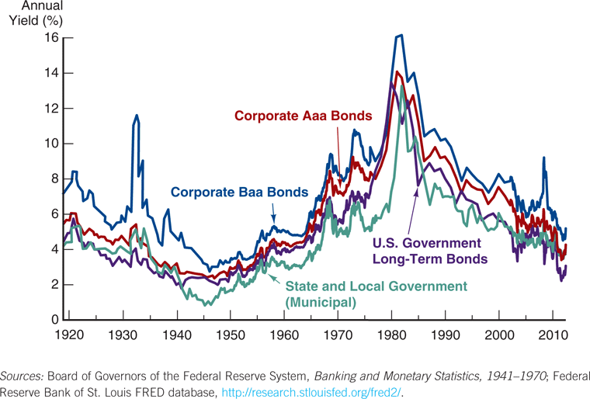
导 言
8-

Slide 5
导 言
自本单元开始讨论利率决定问题。其中第7章我们考察了预期通货膨胀率和证券到期如何影响利率。
本章将继续考察其他影响利率的因素，主要包括：
  市场性（适销性）
  流动性
  违约风险
  可赎回权
  证券收入税
  提前支付风险
  可转换性
8-

Slide 6
市场性（适销性）
市场性（适销性）：一般是指某种资产是否存在或找到一个交易的市场，买卖双方是否容易找到对方并完成交易。
可以用来反映一项资产被迅速出售的程度。
市场性与多种因素存在正相关关系
  发行机构的规模与信誉、发行证券的规模
  市场发育程度、交易制度
  市场中流通的可替代证券的数量
市场性与债务证券的收益率负相关
8-

Slide 7
流动性
流动性：通常指证券或资产在交易价格不受明显影响的前提下迅速变现的能力。
流动性与市场性有关但又有区别，流动性还代表价格的稳定性和交易的可逆性。
流动性保证了投资者以稳定的价格随时买卖任意数量的证券、满足其流动性需要。
不同性质的资产具有不同的流动性特征
  货币是具有完全流动性的资产，其他代表货币的支付工具或准货币也有较好的流动性。
  短期国库券、其他货币市场工具流动性次之。
  长期国债、政府担保证券、大公司发行的债券和股票也有较高的流动性。
8-

Slide 8
流动性
影响流动性的主要因素
  债务证券或资产的发行者的规模
  债务证券或资产的发行与交易规模
  债务证券或资产的期限
  交易资产或证券的标准化程度
  市场体系和交易制度是流动性的重要保证
这些因素影响流动性的途径
  市场的广度与深度
  资产质量的稳定性
  交易的规模经济或成本优势

Slide 9
流动性
证券流动性与收益率的关系
  债务证券或资产的流动性与收益率负相关。
  一般说来，高流动性资产更容易变现，有较低的流动性风险和价格风险，因而其收益率更低、价格更高。
  较低流动性的资产存在较高的流动性风险和价格风险，需要向投资者支付更高的风险溢价。

Slide 10
违约风险与利率
违约风险：又称为信用风险，是指证券发行人因破产或其他原因不能履约（包括不能全部或部分履约）给投资者造成损失的风险。
几乎所有债务证券都不同程度地存在违约风险。其中，政府证券最接近无风险资产，其他证券通常都被视为风险资产。
违约风险溢价：由于违约风险的存在，投资者通常会要求风险资产(承诺的或市场的)收益中包括一部分对违约风险的利率补偿，这部分利率称为违约风险溢价。
8-

Slide 11
违约风险与利率
违约风险溢价
  如不考虑其他因素，新发行的风险资产的承诺收益构成如下：
  承诺收益率=无风险利率+违约风险溢价
  因此：
  违约风险溢价=承诺收益率－无风险利率
  显然，违约风险溢价及承诺收益率与违约风险成正比。
  已发行的风险资产的到期收益率构成为：
  到期收益率=无风险利率+违约风险溢价

Slide 12
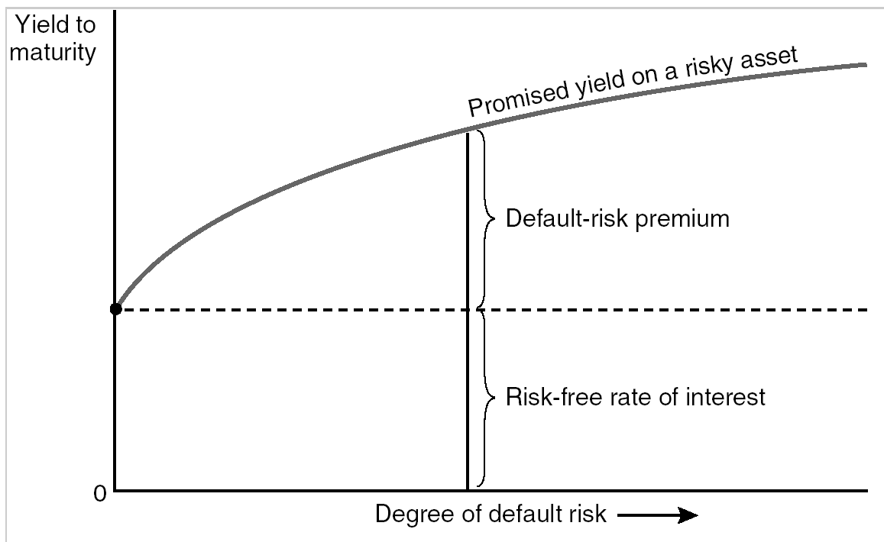
违约风险与利率
8-

Slide 13

违约风险与利率
承诺收益率与预期收益率
  承诺收益率是债务证券发行人或借款人未违约，投资者可得到的到期收益率。
  已发行的证券只要尚未到期或完全支付，违约的可能性就会存在。投资者或市场会基于各种违约概率产生预期的或期望的收益率。
  预期收益率是投资者在考虑了风险证券各种违约概率条件下的加权平均收益率。即：
8-

Slide 14
违约风险与利率
违约风险溢价与预期违约损失
  对于无风险证券，由于预期违约概率为零，因此，预期收益率等于承诺收益率。
  对于风险证券，通常预期违约概率大于零，因此，预期收益率小于承诺收益率，二者之差是投资者估计的预期违约损失。即：
  预期违约损失=承诺收益率－预期收益率
  投资者基于违约风险溢价和预期违约损失的比较，作出是否对该风险资产投资的决策。
8-

Slide 15
违约风险与利率
违约风险溢价与预期违约损失
  需要说明的是，违约风险溢价是风险证券发行者愿意支付的违约风险补偿。
  而预期违约损失则是投资者基于自身掌握的评估信息和违约风险判断估计的违约损失。
  因不同投资者掌握的评估信息以及风险偏好不同，所以，针对同一风险证券，不同投资者会有不同的投资选择。
8-

Slide 16

违约风险与利率
违约风险溢价与预期违约损失
  例如，某公司债券，发行者承诺的到期收益率为10%。如果无风险利率为3%，则：
  违约风险溢价=承诺收益率－无风险利率
  =10%－3%=7%
  某机构投资者认为该公司有50%的概率完全履约，另有50%的概率只归还本金。则：
  预期违约损失=10%－5%=5% 选择投资。
8-

Slide 17
违约风险与利率
违约风险溢价与预期违约损失
  假设有另一机构投资者认为，该债券有50%的概率到期收益率为5%，有30%的概率到期收益率为2%，另有20%的概率亏损5%。则该投资者的预期收益率为：
  该投资者的预期违约损失为：
  10%－2.1%=7.9%
  由于该债券的违约风险溢价7%不能覆盖预期违约损失，所以，不会选择购买此债券。
8-

Slide 18
违约风险与利率
影响违约风险溢价的因素—信用评级
信用评级
  由专业评级机构按照特定程序和标准，对债务证券或其发行主体的履约能力和信用风险进行的信用等级评定，为金融市场和外部投资者提供决策依据。
  根本目的在于揭示违约风险的程度，而非关注其他类型风险，如利率风险、通胀风险、再投资风险和外汇风险等。
  评级目标是债务主体的履约能力和意愿，而非企业的价值或业绩。
  信用评级是独立的第三方利用其技术优势和专业经验，对债务主体或金融工具的信用风险发表的专家意见，不能代替投资者做出投资决策。
8-

Slide 19
违约风险与利率
信用评级的意义
  信用评级是专业信息机构为金融市场提供的信息服务，有助于改善金融市场信息环境，促进社会资源高效率分配。
  为投资者、贷款人提供决策依据，提高市场参与者的决策效率。
  有助于提高债务证券发行人的声誉、降低融资成本，缓解融资约束。
  有利于促进金融工具的合理定价，提高金融市场定价效率。
8-

Slide 20
违约风险与利率
全球主要信用评级
  三大评级机构：标准∙普尔、穆迪、惠誉国际。
  传统上标准∙普尔侧重企业评级，穆迪侧重机构融资评级，惠誉侧重金融机构评级。
  其他评级机构：如英国埃克斯特尔统计服务公司、加拿大债券级别公司、日本公司债研究所等。
  中国主要评级机构：东方金诚国际信用评估、中诚信（评级、评估）、联合（评级、评估）、大公国际、上海新世纪。
8-

Slide 21
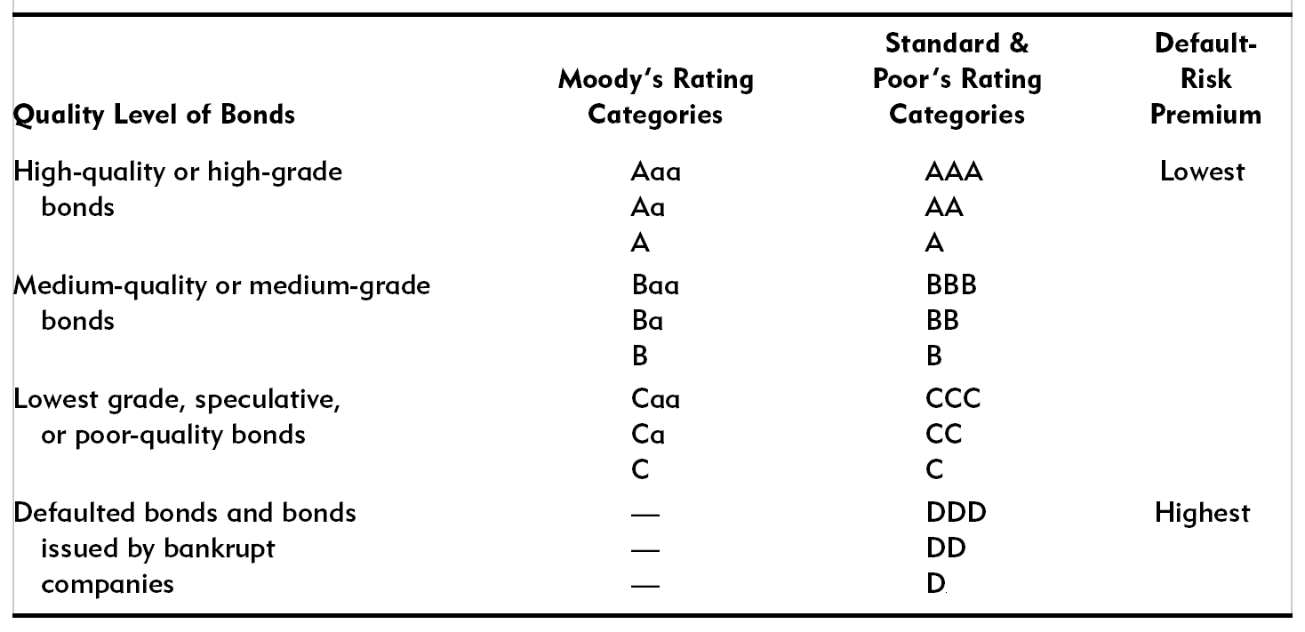
违约风险与利率
Bond-Rating Categories
8-

Slide 22
违约风险与利率
穆迪投资的信用评级
  穆迪的长期评级针对1年期以上的债务，而短期评级一般针对1年期以下的债务。
  穆迪长期评级共分九个级别：Aaa、Aa、A、Baa、Ba、B、Caa、Ca和C。
  在Aa到Caa的六个级别中，通过添加数字1、2和3进一步显示各类债务在同类评级中位次，1为最高，3则最低。一般Aaa级到Baa3级属于投资级，从Ba1级以下则为投机级。
  穆迪的短期评级从高到低分为P-1、P-2、P-3和NP四个等级。
8-

Slide 23
违约风险与利率
标准∙普尔的信用评级
  标准普尔的长期评级主要分为投资级和投机级两大类。投资级包括AAA、AA、A和BBB，投机级则分为BB、B、CCC、CC、C和D。
  从AA至CCC级，每个级别通过＋或－来显示更细的评级。例如在AA序列中，又有AA＋、AA、AA－。
  评级机构通常还对信用评级给予展望，显示其对未来（通常6个月至2年）信用评级可能的变化。标普的展望包括“正面”、“负面”、“稳定”、“观望”和“无意义”。
8-

Slide 24
违约风险与利率
惠誉国际的信用评级
  惠誉的长期信用评级分为投资级和投机级，其中投资级包括AAA、AA、A和BBB，投机级则包括BB、B、CCC、CC、C、RD和D。
  惠誉的短期信用评级主要针对13个月以内的债务。
  短期信用评级从高到低分为F1、F2、F3、B、C、RD和D。
  惠誉也采用＋或－用于主要评级等级内的微调，并适用于长期评级中的AA至CCC六个等级和短期评级中的F1等级。
8-

Slide 25
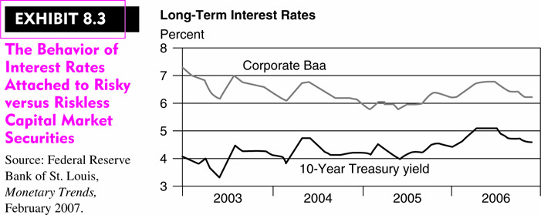
违约风险与利率
Behavior of Interest Rates
Source: Monetary Trends, Federal Reserve Bank of St. Louis, Feb 2007
8-

Slide 26
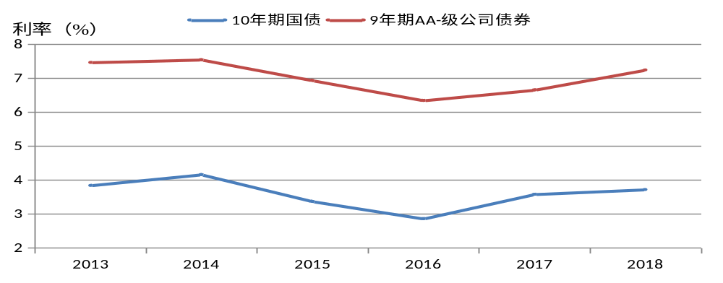
违约风险与利率
中国10年期国债（代表无风险资产）与9年期AA级公司债（代表风险资产）的利率变化趋势。
数据来源：choice金融终端

Slide 27
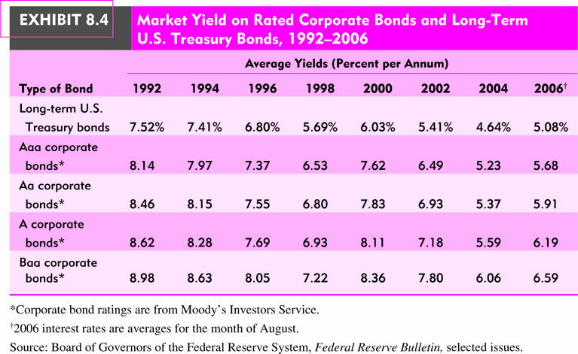
违约风险与利率
Market Yield on Rated Corporate Bonds
* Corporate bond ratings are from Moody’s Investors Service. ** 2006 interest rates are averages for August.
Source: Board of Governors of the Federal Reserve System
8-

Slide 28
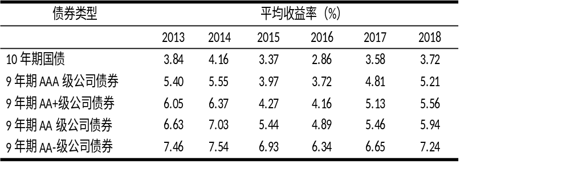
违约风险与利率
中国公司债券与长期政府债券收益率比较
注：2018年数据截至7月24日
数据来源：choice金融终端

Slide 29
违约风险与利率
信用评级的局限性
  评级结果可能的滞后性。评级机构为了准确评级需要时间掌握充分的评级信息，从而导致评级结果可能滞后。
  在少数情况下，不同评级机构对同一债务主体或证券会有不同的评级结果，可能导致投资者的误断。
  许多国家对评级机构的独立性提出质疑。
  评级机构具有“自我实现”的作用，从而放大对市场的影响。

Slide 30
违约风险与利率
影响违约风险溢价的因素
  经济周期与经济波动：
    不同信用等级证券的收益率价差在经济衰退时扩大，在经济繁荣时缩小。
  违约风险溢价还取决于公司特征
    公司的经营时间
    公司盈利的变动
    财务杠杆的水平
    其他特征
8-

Slide 31
违约风险与利率
通货膨胀与违约风险溢价
  通货膨胀率较高时，违约风险溢价也较高；
  通货膨胀率波动较大时，违约风险溢价也波动较大；
  通货膨胀不确定性会导致“安全投资转移”
    即投资者对风险资产的投资变得更为谨慎。
8-

Slide 32
违约风险与利率
风险证券的收益率曲线
  通常低违约风险证券的收益率曲线有正的斜率；
  但高违约风险证券的收益率曲线可能呈现不同特征：
    可能是向下倾斜，有负的斜率；
    也可能呈现弓形或驼峰型弯曲；
    可能的原因是此类证券每次承诺支付的兑现都改变了市场对后期违约风险的判断。
  Helwege,Turner的研究则认为高违约风险证券的收益率曲线也向上倾斜。
8-

Slide 33
违约风险与利率
垃圾债券的兴衰
  垃圾债券是标普评级BB到C或穆迪评级Ba到C的长期投机级证券；
  因偿还和支付能力相当不确定、曾称高收益证券；也因零息债、股票分红吸引投资者；
  垃圾债券有各种各样的发行者
    原投资级别证券，后来出现了投资问题；
    新公司或小公司
    为处理严重的财务问题
    MBO和杠杆收购
8-

Slide 34
违约风险与利率
垃圾债券的兴衰
  在20世纪80年代兴起的原因：
    有观察者发现这些债券违约率低于预期；
    德崇证券公司率先采用了一种新销售技术；
    米尔根认为垃圾债券投资组合能将风险降低并获得超额利润；
    活跃的二级市场的发展；
    更复杂的套期保值工具的发展。
8-

Slide 35
违约风险与利率
垃圾债券的兴衰
  在20世纪90年初衰落：
    垃圾债券的快速增长引起监管者对债券信用质量下降的关注；
    许多州监管者限制保险机构对垃圾债券的投资；
    1989年《金融机构改革、复苏与实施法案》禁止联邦监管的储蓄机构购买垃圾债券；
    1990年德崇证券公司破产；
    1991年经济萧条引起债券违约潮；
    1992年短暂复苏，2004年萧条，违约潮再起。
8-

Slide 36
违约风险与利率
有关垃圾债券违约风险的研究
  研究发现垃圾债券违约率随时间而变化；
    经济形势的强弱；
    每年低评级债券发行的比例；
    违约通常发生于垃圾债券发行的前三年。
8-

Slide 37
违约风险与利率
垃圾债券的兴衰
  进入21世纪，垃圾债券市场再次繁荣。
    垃圾债券共同基金的出现；
    借款成本不断创出历史新低；
    公司违约率相对较低；
    问题公司破产重组率提高；
    更多的债务处理方式的出现；
    越来越多公司放弃了昂贵的银行贷款；
    欧盟的建立刺激了国际垃圾债券的发行。
8-

Slide 38
违约风险与利率
垃圾债券收益率价差与经济周期
  垃圾债券收益率价差：
  =垃圾债券收益率－Aaa级债券平均收益率
  垃圾债券收益率价差的上升预示着：
    投资者担心“边缘公司”的违约率上升；
    经济形势转弱或经济衰退。
8-

Slide 39
处理违约风险的新方法: 信用衍生工具
信用衍生工具
  旨在保护债权人规避违约风险的金融合约。
  常规的违约风险对冲工具是通过支付费用的方式将风险转移给其他人。
  通过信用衍生工具转移的只是风险，而不是资产。
  主要的信用衍生工具：
    信用互换：来自不同区域和行业的贷款互换。
    总收益互换：由交易商提供最低收益保障。
    信用期权：抵御借贷成本上升或风险资产价值下降。
8-

Slide 40
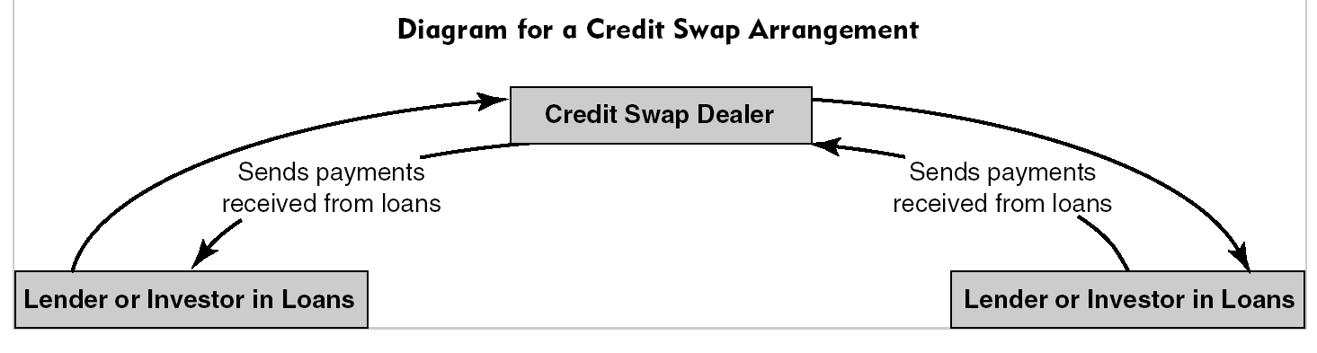
处理违约风险的新方法: 信用衍生工具
8-

Slide 41
优先赎回权和赎回风险
优先赎回权的涵义
  是债务证券发行者在发行章程或协议中规定的赋予发行者的一种权利；
  允许发行者在约定时间（通常到期前）、按约定价格赎回全部或部分已发行的债券；
  优先赎回权为发行者在债务安排方面提供了财务自由。
  相当于赋予发行者一种买入期权，可以保护发行者的利益。
  这种特权既可以发行后立即获得，也可能在特定期限后获得。
8-

Slide 42
优先赎回权和赎回风险
赎回条款
  赎回保护期：是发行日至优先赎回权生效日。该期间越短，越有利于发行者的财务安排。
  赎回期：是指赎回保护期后的可赎回条款的执行期。一般可分为定期赎回和不定期赎回。
  赎回价格：通常在赎回条款中规定，一般高于证券的面值，高出部分称为赎回溢价。
  赎回条件：通常指触发赎回条款执行的条件，一般又分为硬赎回条件和软赎回条件。前者为条件达到即赎回，如利率下降到特定水平；后者指为鼓励投资者配合设置的条件，如未转换。
8-

Slide 43
优先赎回权和赎回风险
影响赎回的因素
  利率下跌。
    利率下跌超过再融资成本时，证券发行者更可能选择赎回。
    研究发现，当公司债务的市场利率下跌超过2%时，发行者有强烈动机赎回已发行债务。
  证券发行者其他债务发行安排。
    优先赎回权证券通常是其他证券发行的替代方案。
  经济环境或投资预期发生变化。

Slide 44
优先赎回权和赎回风险
优先赎回权与利率
  优先赎回权为发行者提供了财务弹性，但不利于投资者。
    如果证券被赎回，投资者的预期持有期收益率将下降。
    优先赎回权限制了证券价格的上涨。当利率下降时，证券价格通常不会超过赎回价格。
  通常发行者要向投资者支付赎回风险溢价。这类证券的承诺收益率高于没有赎回权的同类证券。

Slide 45

优先赎回权和赎回风险
可赎回证券的到期收益率
  常规证券的到期收益率
  可赎回证券的到期收益率
  式中：n= 距到期日的期数；
  k= 证券被赎回时的期数, k < n；C= 赎回价格；
  i = 可以将赎回价格进行再投资的利率；
  h= 持有期收益率。

Slide 46
优先赎回权和赎回风险
赎回溢价与利率预期
  与不可赎回证券相比，可赎回证券通常价格较低、利率较高；
  赎回保护期的长短与利率呈反比；
  发行者支付的赎回溢价受投资者的利率预期影响；
  短期债务证券发行的便利减少了优先赎回权证券的发行供给。

Slide 47
提前支付风险与贷款支持证券的利率
贷款支持证券
  是指以来自同一贷款机构的一组相似信贷资产为抵押发行的证券。
  贷款支持证券存在多种形式：
    按揭转手证券：由按揭贷款池支持的证券。
    抵押按揭凭证：一般由25-30年住房抵押贷款支持的证券。
    汽车按揭证券：
    信用卡按揭证券：
8-

Slide 48
提前支付风险与贷款支持证券的利率
提前支付风险
  贷款支持证券的投资者，因为贷款提前偿还，早于预期得到本金支付而承担的风险。
    由住房抵押贷款支持的证券更容易面临这种风险；
    源于借款人再融资，或者房屋出售。
  贷款支持证券的提前偿还可能会降低投资者的收益。
8-

Slide 49
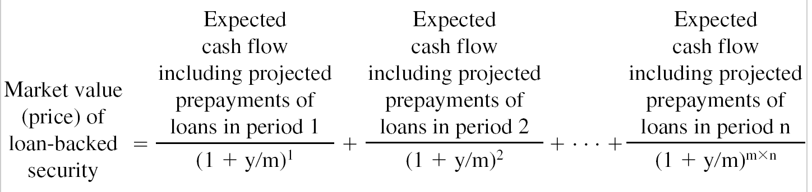
提前支付风险与贷款支持证券的利率
贷款支持证券的到期收益率
  贷款支持证券因存在较高的提前支付风险，因而价格较低、利率更高；
  到期收益率的计算以每期包含了提前支付的现金流为基础。
8-

Slide 50
提前支付风险与贷款支持证券的利率
提前支付风险与证券分层
  证券分层是贷款支持证券降低提前支付风险广受欢迎的一种技术。
  基本原理是将贷款支持证券的发行分为不同的层级，如A、B、……。
  每一个级别有不同的到期日和承诺收益率。
  提前支付的现金流按到期日不同依次支付；一般A级到期最短、提前支付风险和承诺收益率也最低；A级付清后，提前支付转向B级，以此类推。
  将不同到期日层级与提前支付现金流匹配，有效降低了提前支付风险。
8-

Slide 51
证券收益税与利率
政府的税收权力
  大部分证券收益需要纳税，包括利息税、股息税、资本利得税，或统称所得税、收益税；
  政府的税收权力通常包括：
    划分或改变收入档次、规定适用税率；
    将适用税率与证券的持有期相联系；
    对特定类型资产给予税收的减免；
    规定资本损失的抵税范围和办法；
    规定教育或退休账户的优惠税收政策等。
  作用在于调节纳税人收入、影响不同金融资产的需求、引导社会资本的流向。
8-

Slide 52
证券收益税与利率
资本利得税与损失抵扣
  在美国，投资于股票、债券等金融资产因价格上涨获得的收益通常要缴纳资本利得税。
  例如：某投资者投资10000美元购买了某公司股票，后来某一天卖出股票得到18000美元，获得资本利得8000美元。如果根据投资者的收入等级适用28%所得税率，则：
  应纳税额=8000美元×28%=2240美元
8-

Slide 53
证券收益税与利率
资本利得税与损失抵扣
  同时，税法规定，投资者的资本损失可以在一定额度内在其他收入中扣除以减轻税赋。
  如前例，投资者10000美元的股票投资在卖出时因股价下跌遭受了损失5000美元。法律比如规定可以在3000美元额度内在当年收入中扣除。假设该投资者当年其他净收入为20000美元。则当年应纳税额为：
（20000美元－3000美元）×28%=4760美元
投资者另外2000美元损失可以在下一年收入中继续抵扣。
8-

Slide 54
证券收益税与利率
免税证券
  为了支持地方政府的学校、高速公路、机场和其他公共项目建设，联邦政府免除市政债券的联邦税赋。
  由于市政债券通常免除州和地方税赋，因而此类债券成为免税证券。
  关于免税特权的争议：
    免税特权将联邦税赋从市政债券投资者转移给了其他纳税人。
8-

Slide 55
证券收益税与利率
免税证券与非免税证券
  投资者是否对免税证券感兴趣，由其边际税率决定。
  例如：某公司债券到期收益率为10%，投资者的适用税率为28%，而免税的市政债券收益率为7%。为比较两者的到期收益率，可利用以下公式调整公司债券的到期收益率：
  税前收益率×（1－边际税率）=税后收益率
  即：10%×（1－28%）= 7.2%
显然，对该投资者来说，公司债券更有吸引力。
8-

Slide 56
证券收益税与利率
免税证券与非免税证券
  既然边际税率决定着投资者是否选择免税证券，总有某一边际税率使其选择无差异，设为t，则：
  免税收益率=（1－t）×纳税收益率
  或者：t =1－免税收益率/纳税收益率
  例如：前例中公司债券到期收益率为10%，市政债券到期收益率为7%。所以，
  t =1－7%/10%=30%
  即如果投资者的边际税率为30%，上述两种证券对投资者无差异。
8-

Slide 57
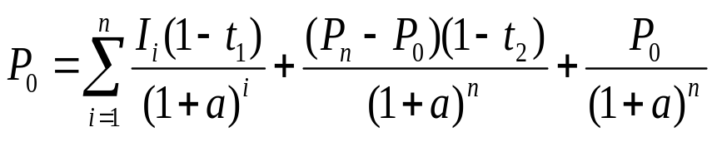
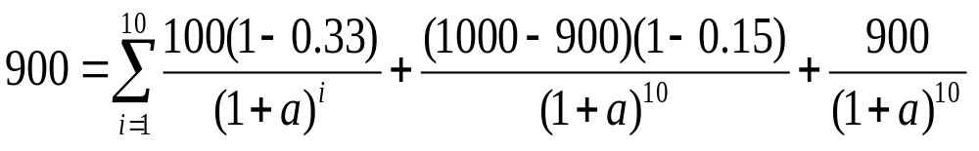
证券收益税与利率
税后到期收益率
  由于大部分资产的投资所得需要纳税，投资者需要将到期收益率调整为税后到期收益率。
  例如：当前价格为900元的公司债券，面值为1000元，期限为10年，息票利率为10%，投资者的利息税为33%，资本利得税为15%，则：
  由上式计算得到：a=8.10%
8-

Slide 58
证券收益税与利率
证券收益税对利率的影响
  通常，证券收益税的税率与承诺收益率成正比。
  投资者持有应税证券，要承担未来利息和资本利得的纳税义务，会要求证券发行者支付额外利率作为补偿。
  持有免税证券的投资者获得未来利息和资本利得免税的特权。为此，要以较低的承诺收益率为代价。
  此外，投资者的边际税率越高，越倾向于投资免税证券。
8-

Slide 59
证券可转换权与利率
证券可转换权的涵义
  可转换权是债务证券在发行章程或协议中规定的赋予投资者的一种权利。
  允许投资者在约定期限内，按照约定的数量转换为同一公司发行的其他类型证券。
  这种可转换权常见于可转换公司债券，并且通常是转换为一定数量的普通股股票。
  例如：某公司发行可转换公司债券，面值1000元，票面利率5%，期限10年。发行章程规定，该债券发行3年后，投资者可以选择按1:20的比例转换成公司的普通股股票。
8-

Slide 60
证券可转换权与利率
可转换债券
  可转换债券本质上是一种混合证券，兼具有债券和股票的特点。
  既有稳定的利息收入，又可以在转换完成后享有股息收入和资本收益。
  通常，投资者要为这种可转换权利付出代价，因为与同类债券相比，其收益率更低、价格更高。
  对发行公司而言则同时具有降低利息成本、避免新股票发行和节税效应。
  当然，投资者还可能面临强制转换风险。
8-

Slide 61
证券可转换权与利率
可转换债券的二级市场
  在强势市场中，可转换债券的价格随基准股票的价格同步上涨；
  在弱势市场中，可转换债券价格的下跌通常不会跌到其基础价值（即债券利息支付与到期本金偿还构成的普通付息债券价值）以下。
  因此，持有可转换债券的投资者既可以分享股价上涨的收益，又能规避股价下跌的风险，具有对投资者有利的风险收益特征。
8-

Slide 62
证券可转换权与利率
转换价值
  可转换证券的转换价值是投资者实施转换期权所能得到的普通股的市场价值。
  转换价值由转换率和普通股价格决定。
  如前例，面值1000元的可转换公司债，投资者持有3年后可按1:20比例转换为公司普通股。如果公司普通股当前价格为每股35元，则：
  转换价值=每股价格×转换率=35元×20=700元
  转换价值会随着公司普通股价格上涨而上升。

Slide 63
证券可转换权与利率
可转换权与到期收益率
  可转换权给投资者提供了转换价值潜在上升的预期，因而降低了发行公司承诺的到期收益率。
  总体上说，可转换证券的到期收益率受到投资者对未来利率变化预期和公司股票价格变化预期的共同影响。

Slide 64
利率结构
对各种影响利率的因素的考察，有助于理解利率结构的概念。
即各种证券和金融资产，其利率是无风险利率与相关影响因素所对应风险溢价的合成。
其中的无风险利率构成了利率结构的基础。
不同证券或资产之间利率的差异，源于影响因素的不同，或相同影响因素的影响程度的不同。
这些因素已如之前所考察，包括通货膨胀、贷款期限、借款者违约风险、提前支付风险、市场性、流动性、可转换权、纳税特征等。
8-

Slide 65
Markets on the Net
About.com at beginnersinvest.about.com
and taxes.about.com
Bankwatch Network at bankwatch.org
Duff & Phelps Credit Rating Company at www.duffllc.com/
Encyclopedia.com at encyclopedia.com
Federal Reserve Bank of Cleveland at www.clevelandfed.org/
Federal Reserve System at www.federalreserve.gov/releases/
8-

Slide 66
Markets on the Net
Fidelity Investments at personal.fidelity.com
Financial Pipeline at www.finpipe.com/bndjunk.htm
Fitch Ratings at www.fitchratings.com
High Yield or “Junk” Bonds at www.finpipe.com/bndjunk.htm
Internal Revenue Service at www.irs.gov
Investinginbonds.com at investinginbonds.com
Moody’s Investor Service at www.moodys.com
8-

Slide 67
Markets on the Net
Speculativebubble.com at speculativebubble.com
Standard & Poor’s Corporation at www.standardpoor.com
The Bond Market Association at www.investinginbonds.com
The Investment FAQ at invest-faq.com
Vinod Kothari’s Credit Derivative Website at credit-deriv.com
Virtual Public Library at federaltaxreturn.com
8-

Slide 68
本章回顾
导言
市场性（适销性）
流动性
8-

Slide 69
本章回顾
违约风险与利率
  违约风险溢价
  风险资产的预期回报率或收益率
  预期损失与违约风险溢价
  影响违约风险溢价的因素
  通货膨胀与违约风险溢价
  风险证券的收益曲线
  垃圾债券的兴衰
  垃圾债券收益率差额与经济周期
8-

Slide 70
本章回顾
处理违约风险的新方法: 信用衍生工具
优先赎回权与赎回风险
  可赎回金融资产的到期收益率
  优先赎回权的优缺点
  赎回溢价与利率预期
  优先赎回权与赎回风险的研究证据
8-

Slide 71
本章回顾
贷款支持证券的迅速增长
  增加了提前支付风险
  卖方已经创造出了各种各样的结构来帮助管理提前支付风险
金融资产收益的税收
  近期税法的新变化
  资本损失的处理
  免税证券
8-

Slide 72
本章回顾
可转换证券
  对公司债券发行者的优点
  可转换债券对投资者的优点
金融体系中的利率结构
8-

